Slide 1
NHÓM 17
BÁO CÁO
Đề tài
Xây dựng ứng dụng quản lý một trung tâm spa
Phát triển ứng dụng web nâng cao
Giảng viên: Nguyễn Văn Phúc

Slide 2
THÀNH VIÊN NHÓM
2012254
Trần Nhật Duật
2011364
Lê Minh Tiến Đạt
2014476
Trần Đình Minh Nhật

Slide 3
Nội dung báo cáo
01
04
02
05
03
06
Tổng quan
Kết quả đạt được
Chức năng chính
Hướng phát triển
Demo
Công nghệ sử dụng

Slide 4
01
Tổng quan

Slide 5
Tổng quan
Xây dựng ứng dụng quản lý trung tâm spa với các chức năng cơ bản
Trung tâm spa là sử dụng ASP.NET Web API và ReactJS để phát triển trang web
Trang web có các chức năng cơ bản quản lý dịch vụ, bán các sản phẩm, đặt lịch hẹn, hỗ trợ phản hồi khách hàng có triển khai trang quản trị, chức năng giỏ hàng.

Slide 6
02
Chức năng chính

Slide 7
Chức năng
Xây dựng ứng dụng quản lý trung tâm spa với các chức năng cơ bản:
Phía người dùng:
Giới thiệu trung tâm spa
Hiển thị các dịch vụ nổi bật của trung tâm ( hiển thị mới nhất)
Hiển thị các dịch vụ theo từng loại dịch vụ
Xem danh sách các dịch vụ
Xem chi tiết các dịch vụ
Hiển thị sản phẩm
Thêm sản phẩm vào giỏ hàng
Người dùng gửi thông tin cần tư vấn
Hiển thị Album ảnh về hoạt động (feedback khách hàng)
Hiển thị thông tin liên lạc, bản đồ của trung tâm

Slide 8
Chức năng
Xây dựng ứng dụng quản lý trung tâm spa với các chức năng cơ bản:
Phía quản trị:
Hiển thị dashboard
Chức năng sáng tối cho giao diện
Quản lý người dùng: thêm, xoá , sửa, lọc tìm kiếm người dùng
Quản lý đặt lịch
Quản lý dịch vụ: thêm, xoá, sửa, lọc tìm kiếm dịch vụ
Quản lý loại dịch vụ: thêm, xoá, sửa , lọc tìm kiếm loại dịch vụ
Quản lý khách hàng cần hỗ trợ: cập nhật trạng thái đã hỗ trợ hoặc chưa hỗ trợ khách hàng, xoá, lọc tìm kiếm khách hàng cần hỗ trợ

Slide 9
03
Công nghệ sử dụng

Slide 10
Công nghệ sử dụng
Ngôn ngữ:
C# , Javascript
Thư viện
Reactjs
Framework
Bootstrap 5
Và một số package khác

Slide 11
Công cụ sử dụng
Visual Studio 2022
Visual Studio Code
Git và Github
Swagger
Microsoft SQL Server

Slide 12
Kiến trúc ứng dụng
Asp.net Core Api
Front-end React
Dựa trên nền tảng .Net 7.0 WebApi
Thiết kế giao diện website

Slide 13
04
Kết quả đạt được

Slide 14
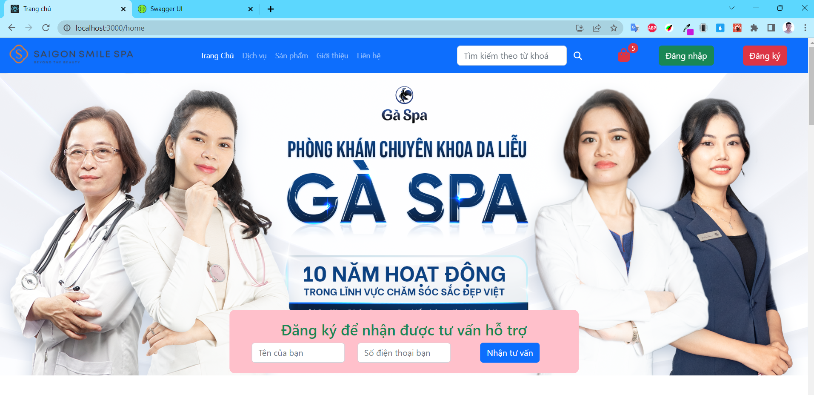


Slide 15
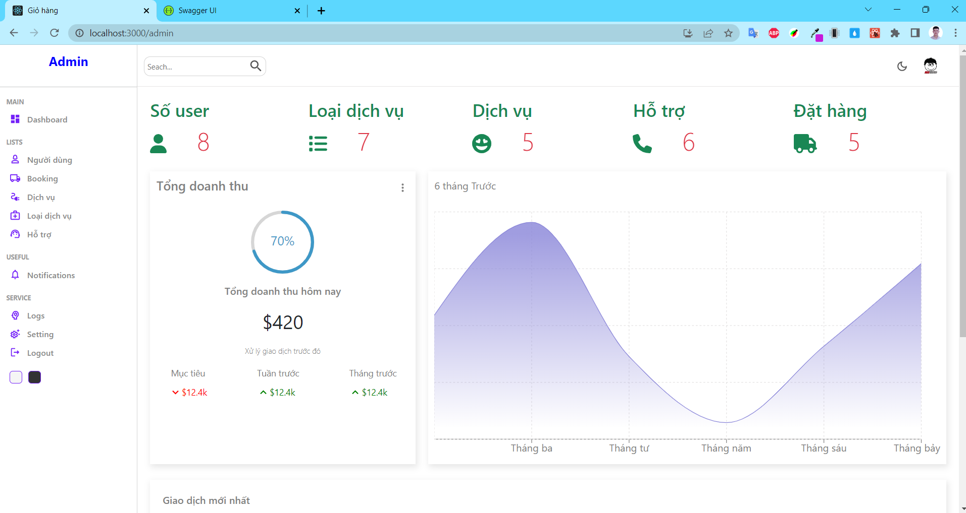
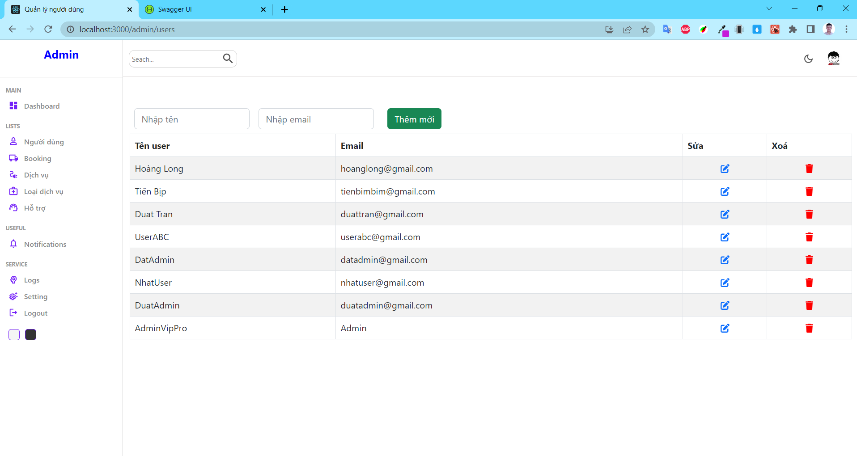

Slide 16
05
Hướng phát triển

Slide 17
Phát triển thêm các chức năng:
Đăng nhập, đăng ký
Phân quyền vai trò người dùng
Đặt lịch
Mua sản phẩm
Thanh toán
Thêm hình ảnh cho sản phẩm
Responsive mobile cho ứng dụng
Cải thiện UI, UX cho ứng dụng

Slide 18
06
Demo

Slide 19
Cảm ơn thầy và các bạn đã lắng nghe

